Slide 1
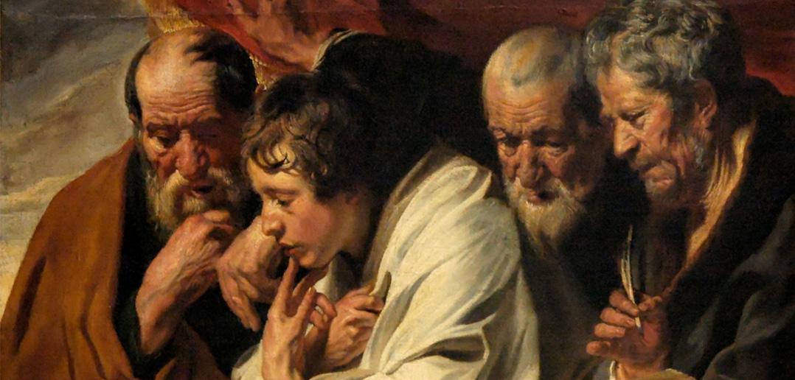
الأناجيل
د. ريك جريفيث• مؤسسة الدراسات اللاهوتية الأردنية• BibleStudyDownloads.org
Notes:
يصوّر متى يسوع على أنه الأسد (الملك الحاكم) و الحمل (المخلص الفادي)

Slide 2
توازي هيكل العهد القديم و العهد الجديد
20أ
الأساس
الماضي
الحاضر
المستقبل
ع ق
التوراة
التاريخ
الحكمة
النبوة
ع ج
الأناجيل
أعمال
الرسائل
رؤيا
إريك زيتجر, Einleitung in das Alte Testament (شتوتغارت: كولهامر, 1995), 34;
مذكورة في غريغوري غوسويل“ العهدين في توازي : تأثير العهد القديم على هيكلية قانون العهد الجديد“ جيتس56(2013): 461

Slide 3

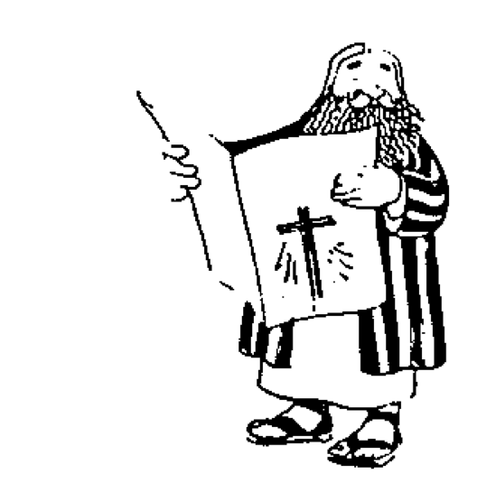




بناء العهد الجديد
21
رسائل بولس للرعاة
 | 1 تيموثاوس | 2 تيموثاوس | تيطس |  | فليمون
رسائل بولس للكنائس | 2 تسالونيكي |  |  |  | رؤيا | الرسائل العامة
 | 1 تسالونيكي |  |  |  | يهوذا
 | كولوسي |  |  |  | 3 يوحنا
 | فيلبي |  |  |  | 2 يوحنا
 | أفسس |  |  |  | 1 يوحنا
 | غلاطية |  |  |  | 2 بطرس
 | 2 كورنثوس |  |  |  | 1 بطرس
 | 1 كورنثوس |  |  |  | يعقوب
 | رومية |  |  |  | عبرانيين
 | أعمال
 | متى | مرقس |  | لوقا | يوحنا
الأسفار التاريخية
Adapted from Walk Thru the Bible
Notes:
What overall observations on the NT can you make from this diagram?
Gospels and Acts form the primary and secondary foundations of the NT.
On the historical foundation are two pillars of 9 books each.
Paul's letters to churches in the left pillar all fit into Acts.
Paul didn't write any inspired letters to churches after Acts.
Pauline letters are named after recipients while General after authors (except Hebrews)
The four gospels are named after their authors.
Every book that ends in "ns" is Pauline
All Pastoral Epistles begin with "T”
______
General Epistles came after Acts (except James).
Each of the 2 pillars begin with a foundational book: Romans & Hebrews (also their longest).
Both pillars also end up in books that primarily deal with eschatology: 2 Thess and Revelation.
Instruction to the leaders comprise only 4 books (i.e., the NT addresses the average Christian).
Only 4 NT books are written to an individual (i.e., the NT is corporate, not individualistic).
Each 1st of multiple letters (1-2 Cor., 1-2 Thess., etc.) is longer & more theologically significant.
The “building” is chronologically clockwise.
________
Three sections all have 9 books: 9 Historical/Pastoral + 9 Pauline + 9 General.
Audiences of the Pauline column had more Jews than the Gentile readers of the General column.
Pauline letters addressed early Christians when eyewitnesses to Jesus lived but General letters mostly addressed second generation believers.
The NT foundation rests on books about the life of Christ, as Jesus is the focus of the NT.
----- Meeting Notes (20/1/18 15:07) -----
Acts bridge

Slide 4
الأناجيل
48
متى
مرقس
لوقا
يوحنا
كتاب الموارد المرئية للكتاب المقدس ، 177
كلمة إنجيل تأتي من الإنجليزية القديمة ” سحر الآلهة“ و تترجم من الكلمة اليونانية الأخبار السارة
في العصور القديمة أعلن دعاة الملوك عن بشرى ولادة الملك في جميع أنحاء مدن المملكة
إنها تحمل نفس المعنى في العهد الجديد، فالأناجيل الأربعة تعلن البشرى عن يسوع
عرف العالم القديم التاريخ و الشعر و النبوة و الرسائل لكن الإنجيل كان جديداً بالنسبة لهم
هنا أعطى الكتاب الموحى لهم أكثر من مجرد تاريخ، لكنهم خلقوا الإيمان (يو 20: 30-31) من خلال إعلان الأخبار السارة أنه كما وعد العهد القديم أرسل الله المسيا إلى العالم
Notes:
NS-00-NT Introduction-10
NS-02-Mark1-8-slide 24

Slide 5
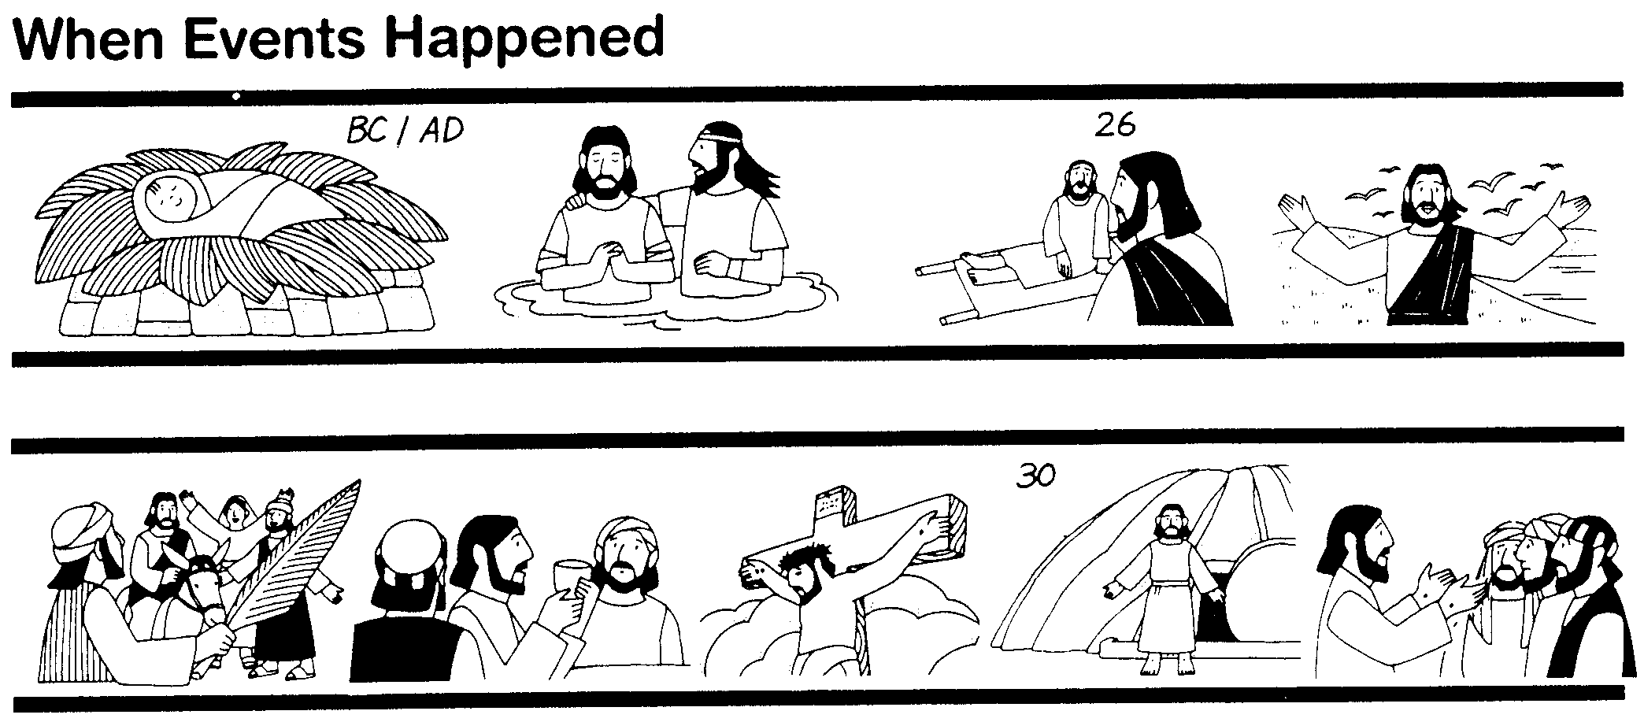
الأناجيل الإزائية
لماذا يوجد أربعة أناجيل ؟
ربما للسبب نفسه قد تروق الأوصاف المختلفة للجوهرة المصقولة بدقة لأناس مختلفين
يصف متى وجه واحد لحياة المسيح و مرقس وجه آخر و لوقا وجه ثالث و يوحنا يكمل الصورة
48
متى
مرقس
لوقا
يوحنا
هذه الأناجيل الثلاثة متشابهة إلى حد كبير لدرجة أنها تُدعى الإزائية (تزامن ، "مع" ؛ بصري ، "رؤية" ؛ وبالتالي "انظر معًا"). إنهم جميعًا ينظرون إلى حياة المسيح من منظور تاريخي بينما يسهب يوحنا أكثر في المعنى الداخلي لحياة يسوع وتعاليمه.
متى حدثت الأحداث
كتاب الموارد المرئية للكتاب المقدس ، 177
Notes:
NS-00-NT Introduction-11
NS-02-Mark1-8-slide 25

Slide 6
التشابهات الإزائية
49
الكتاب المقدس الدراسي، 1471
متى، مرقس و لوقا مشتابهين بشكل ملحوظ، بينما يوحنا مختلف
كيف تتفق الأناجيل الثلاثة الأولى ؟
  اللغة
  المادة المستخدمة
  الترتيب العام للأحداث و الأقوال من حياة المسيح
الحقائق الرياضية :
  91% من محتوى مرقس موجود في متى
  53% من محتوى مرقس موجود في لوقا
بعض الإتفاقات تظهر أسئلة حول أصل الأناجيل الإزائية . هل اعتمد الكتاب على مصدر عام ؟ هل كانوا في اعتماد متبادل على بعضهم البعض ؟
Notes:
NS-00-NT Introduction-12
NS-02-Mark1-8-slide 26

Slide 7



"صورة نهائية
للرب يسوع المسيح"
51أ
من الحلقة الدراسية "الكتاب المقدس بشكل أساسي"...
كما ترى من خلال
أربع عدسات مختلفة
مساعدة الدراسة رقم 21
13
2
Notes:
باستخدام مساعدة الدراسة رقم 21، من خلال إطار الصورة الكبر هذا...
سنقوم بإنشاء مخطط رسومات يدعى
//// صورة شخصية مكتملة للرب يسوع المسيح... ولكن...
//// سنقوم بتشكيل تلك الصورة من خلال أربعة عدسات أدبية مختلفة بينما تتطور الصورة المكتملة.

Slide 8
كان لكل كاتب إنجيل:
51أ
• جمهوره المحدد
• تقديمه الفريد
لشخص يسوع المسيح
• غرضه التأسيسي
لكتابه إنجيله
• تاريخه الخاص للكتابة
14
4
Notes:
من كل كاتب إنجيل...
//// ... سنكتشف الجمهور المحدد لكتابات...
//// ... بعرضه المميز لشخص يسوع المسيح...
//// ... مقترحين سببًا تأسيسيًا للتواصل من خلال نص إنجيله...
//// ... متبوعًا بتقدير العلماء عن تاريخ كل كتابة.

Slide 9
أربع صور فردية...
51أ
1
2
3
4
15
Notes:
الآن... في خيالك... يرجى إدخال إطارات أربعة صور صغيرة في الإطار الأكبر. في داخل كل إطار قم بتثبيت أربعة أسطر. وعندما نقوم بملئها سيكون لدينا بعض المعلومات المحددة حول غرض ووظيفة كل من الأناجيل الأربعة. ويتم تحديد "الإطارات الفرعية" من 1 إلى 4.

Slide 10
تأطير الأناجيل...
51أ
متى
1
2
مرقس
لوقا
3
يوحنا
4
16
3
Notes:
لكل إطار الآن اسمه... متى في الأول...
//// مرقس في الثاني...
//// لوقا في الثالث... وأخيرًا الرابع يوحنا...
//// أسماء الأناجيل حسب ترتيب ظهورها في قانون العهد الجديد... المجموعة الرسمية لكتابات الكتاب المقدس.

Slide 11
جمهور الأناجيل...
51أ
متى
1
2
مرقس
اليهود
الرومانيين
إلى:
إلى:
3
4
لوقا
يوحنا
اليونانيين
الكنيسة
إلى:
إلى:
17
4
Notes:
تأتي الآن فكرة أيدها علماء الكتاب المقدس من جميع أنحاء العالم لها علاقة بالجماعات الذين وجهت إليهم الأناجيل المكتوبة.
على سبيل المثال...
//// كتب متى عمله بشكل محدد إلى أخوته وأخواته من الجماعة اليهودية. ويشير مرارًا إلى يسوع الحاكم، إذ رأى فيه المسيا وملك الشعب المختار.
//// أما مرقس، فينظر إلى عمله على نطاق واسع على أنه موجه للرومان، الذين احتلوا أرضه الأصلية وأجزاء أخرى من العالم القديم. يوجز مرقس، في صميم الموضوع. وفي الواقع، فقد استخدم مرارًا عبارة "مباشرة" في الترجمات المبكرة... كل ذلك في عقلية إنجاز العمل، التي ميزت الأسلوب الروماني في التفكير وعمل الأشياء.
//// بينما لوقا، الطبيب، فهو يوناني واسع الثقافة جدًا الذي رافق بولس في رحلاته. بالنسبة للوقا، كان جمهوره المستمع لإنجيله من اليونانيين، وبعبارة أخرى، كان موجهًا للأمم بشكل عام.
أيضًا كمؤلف لسفر أعمال الرسل، وضع لوقا طوال الوقت سردًا مفصلاً لتطور الكنيسة المبكر، وخدماتها التبشيرية واسعة الانتشار، الذي كان شاهدًا عليها.
//// أخيرًا، نأتي إلى إنجيل يوحنا، الذي يختلف جمهوره عن الثلاثة الأولى بشكل ملحوظ. كتب يوحنا بشكل مباشر لغير المؤمنين، والوصول إليهم عبر قناة التواصل الخاصة بتلك المجموعة الجديدة، أي الكنيسة.
في الواقع، عندما تقرأ إنجيل يوحنا، ستنصدم من حقيقة أن عمله يحمل بين طياته خاصية صوفية إلى حد ما، وبالتأكيد، ليس سردًا سريعًا مقتصرًا على الحقائق كتلك التي نجدها في إنجيل مرقس.
يستقبل جمهور يوحنا – أعضاء الكيان الجديد، الكنيسة نفسها، المنغمسون في حب المسيح الفادي – تعابيره البراقة لمجيء الروح القدس، الآن – بعد يوم الخمسين – بعد أن استقر بشكل دائم في قلب كل مؤمن جديد.
إذن هناك أربع مجموعات فردية وجهت إليها الأناجيل على وجه التحديد في وقت كتابتها.
تلك البصيرة الواحدة، قادرة لوحدها أن تعطي طريقة جديدة لتصنيف وإعطاء طابع فردي لكتابات الإنجيل.

Slide 12
تصوير يسوع كـ ...
51أ
متى
1
2
مرقس
اليهود
إلى:
الرومانيين
إلى:
ملك
خادم
كـ :
كـ:
3
4
JOHN
4
لوقا
يوحنا
اليونانيين
الكنيسة
إلى:
TO:
CHURCH
TO:
إلى:
الله/إنسان
الله
كـ:
كـ:
18
4
Notes:
سؤال آخر: كيف يصوّر كل إنجيل الرب كإنسان وكعمّانوئيل، أي "الله معنا"؟
//// بالنسبة لمتى، ينظر للمسيح على أنه ملك اليهود. وبشكل متكرر، يصف متى كيف أن يسوع هو المتمم لكتب العهد القديم. ويستخدم متى بشكل واسع المصطلحات اليهودية عن الملكية.
//// وبالنسبة لمرقس، فينظر إليه على أنه خادم الجميع... يقول بعضهم أنه الخادم المتألم، ويرتبط تقليديًا بجمهوره في روما وفي العالم الروماني واسع الانتشار.
//// بينما لوقا يرى المسيح على أنه الله - الإنسان، الله حقًا وإنسان حقًا. يظهر لوقا للأمم أن المسيح هو الإنسان الكامل الذي تاقوا إليه.
//// أخيرًا، إنجيل يوحنا. بوضوح وفوق كل شيء... يصوّر يوحنا المسيح على أنه الله نفسه.
يستخدم يوحنا قلمه للتعبير عن سر وقوة المسيا. لماذا؟ لأن يوحنا أختبر قربًا خاصًا من السيد. من الواضح أنه كان فريدًا بين التلاميذ.
تذكر أيضًا أن هذا هو يوحنا نفسه الذي كان مقدرًا أن يرى ويكتب رؤية آخر الأزمنة العظيمة التي نعرفها باسم الرؤيا.

Slide 13
الرسالة الموجزة...
51أ
متى
1
2
مرقس
اليهود
إلى:
الرومانيين
إلى:
ملك
خادم
كـ:
كـ:
قال
فعل
ماذا:
مماذا:
3
يوحنا
4
لوقا
اليونانيين
الكنيسة
إلى:
إلى:
الله/الإنسان
الله
كـ:
كـ:
شَعَرَ
عنى
ماذا:
ماذا:
19
5
Notes:
هنا مجموعة أخيرة من الأفكار الشيقة، مع الشكر لبعض المؤمنين المجهولين الذين طوروها منذ سنوات.
//// نطلق عليه تسمية "الرسالة الموجزة". سؤال: ما هي الكلمة الوحيدة التي يمكن أن تميّز رسالة كل إنجيل؟
//// بالنسبة لمتى... يخبرنا ذلك الكتاب بما قاله يسوع المسيح.
//// ويخبرنا مرقس بما فعله.
//// ويرينا لوقا بوضوح ما شعر به المسيا.
//// أما يوحنا، فيخبرنا بوضوح عظيم، بما يعنيه المسيح.
ماذا قال... ماذا فعل... ماذا شعر... وماذا يعني!
تساعدنا هذه الأفكار من كلمة واحدة على التركيز بشدة على الاختلافات الواضحة الموجودة كتابات الإنجيل.
بالنسبة للعديد من قراء الكتاب المقدس، فمثل هذه السمات تقع ضمن منطقة غير مألوفة لهم.

Slide 14
تلك الكلمة التي تبدو غريبة...
51أ
متى
1
2
مرقس
الإزائية:
اليهود
إلى:
الرومانيين
إلى:
ملك
خادم
كـ:
كـ:
مماذا:
ماذا:
قال
فعل
الإزائية:
"لنرى معًا"
3
يوحنا
4
لوقا
"لنرى
معـًا"
اليونانيين
الكنيسة
إلى:
إلى:
الله/الإنسان
الله
كـ:
كـ:
ماذا:
ماذا:
شَعَرَ
عنى
20
3
Notes:
نأتي الآن إلى هذه الكلمة الغريبة للكثيرين...
//// معنى الإزائية...
//// ... "لنرى معًا"... أضف هذه الكلمات إلى شكل المثلث الموجود في المساعدة الدراسية الخاصة بك.
//// هو مصطلح ذا جذور يونانية يعني رؤية مجموعة من الأشياء معًا... من المنظور العام نفسه. مرة أخرى، كلمة واحدة تساعد في تنظيم وتصنيف القاعدة الفعلية الهائلة التي يتكون من كتابنا المقدس.

Slide 15
الإزائية: "لنرى معًا"
51أ
متى
1
2
مرقس
اليهود
الرومانيين
إلى:
إلى:
ملك
خادم
كـ:
كـ:
قال
فعل
ماذا:
ماذا:
∑
3
يوحنا
4
لوقا
اليونانيين
الكنيسة
إلى:
إلى:
الله/الإنسان
الله
كـ:
كـ:
عنى
شَعَرَ
ماذا:
ماذا:
21
1
Notes:
أتبع الأسهم التي تربط بين أناجيل متى ومرقس ولوقا. مرة أخرى... ستلاحظ أن إنجيل يوحنا ليس بينهم. هؤلاء الثلاثة هم ما يطلق عليه تسمية الأناجيل الإزائية. لقد شوهدوا معًا... حيث أن هذه الأعمال تأخذ وجهة النظر للمستوى الأرضي من التاريخ البشري ليسوع المسيح عندما كان يجول في فلسطين أيام خدمته. الرجل... ورسالته بين شعبه.
//// من ناحية أخرى، يمثل إنجيل يوحنا – الذي يظهر هنا مع علامة سيجما الرياضية المألوفة – ملخصًا لكل ما يعنيه يسوع المسيح – مجموع كل ما وعظ به وأظهره – علانية وسرًّا.
برؤيته للرب بوضوح على أنه الله نفسه، يرفع يوحنا من أفقنا الروحي بطرق لا تفعلها الأناجيل الثلاثة الأولى.

Slide 16
التداخل بين الأناجيل
51ب
1
متى
2
مرقس
7%
فريد
المعمودية
عشاء الرب
سجل نسب الميلاد
إطعام الخمسة آلاف
الآلام
3
لوقا
4
يوحنا
92%
فريد
16
Notes:
_________
NS-00-NT Introduction-22
NS-02-Mark1-8-slide 29

Slide 17
متى أعتقد أنهم كتبوا؟...
1 متى
2 مرقس
اليهود
إلى:
الرومانيين
إلى:
السنة
40 ب. م
64 -68
ب. م
ملك
خادم
كـ:
كـ:
قال
فعل
ماذا:
مماذا:
3 لوقا
4 يوحنا
57 – 59
ب. م
إلى:
69 ب. م
بعد الأناجيل الإزائية
اليونانيين
الكنيسة
إلى:
الله/الإنسان
الله
كـ:
كـ:
شَعَرَ
ماذا:
عنى
ماذا:
27
4
Notes:
الان... ماذا عن تواريخ كتابة هذه الوثائق الهامة؟ ونحن متروكين هنا مع أفضل تخميناتنا العلمية. ثمة جدال سيكون دائمًا هنا. لكن بعض أفضل التخمينات، بناء على عقود من البحث الأكاديمي والدراسة هي هذه – حسب الترتيب المقترح...
//// متى... تم كتابته في وقت ما خلال الأربعينات بعد الميلاد...
//// لوقا... مقترح كما يلي، بين السنتين 57 و59 بعد الميلاد...
//// مرقس... في العقد التالي... بين 64 و68...
//// وأخيرًا... إنجيل يوحنا... حوالي العام 69 بعد الميلاد... ولكن بالتأكيد بعد وضع الأناجيل الإزائية... مرة أخرى، ستجد دائماً عدم اتفاق حول هذه التواريخ. ومع ذلك، فهذه التواريخ مأخوذة عن أبحاث علماء ومعلمين مسيحيين معروفين.

Slide 18
يوحنا: تلخيص الرسالة
51أ
1
MATTHEW
2
MARK
TO:
JEWS
TO:
ROMANS
AS:
KING
AS:
SERVANT
WHAT
HE:
SAID
WHAT
HE:
DID
∑
3
LUKE
يوحنا
4
GREEKS
الكنيسة
TO:
إلى:
AS:
GOD/MAN
الله
كـ:
WHAT
HE:
FELT
عنى
ماذا:
22
Notes:
إذن، باختصار كتب يوحنا إلى غير المؤمنين من خلال تلك المنظمة الجديدة، الكنيسة، التي تصور المسيح على أنه الله نفسه...
لكن ماذا قال يوحنا عن الذي قصده يسوع في كرازته؟

Slide 19

مشكلة الإزائية
49
متى، مرقس و لوقا باختصار :
كيف نفسر تشابهاتهم ؟
كيف نفسر اختلافاتهم ؟
Notes:
_________
NS-00-NT Introduction-24
NS-02-Mark1-8-slide 30

Slide 20
مخطط
أولوية
ماركان
51
51
مرقس
661
1068
1149
500
350
متى
لوقا
الأرقام تشير إلى الأعداد في كل مصدر
235
333
كيو
564
م
ل
Notes:
_________
NS-00-NT Introduction-25
NS-02-Mark1-8-slide 31

Slide 21

تأريخ الأناجيل الإزائية
49
مقتبسة من الكتاب المقدس الدراسي، 1431
مرقس
متى
لوقا
مرقس
متى
لوقا
الفرضية الأولى
الفرضية الثانية
متى و لوقا استخدموا مرقس كمصدر
لم يستخدم كل من متى و لوقا انجيل مرقس كمصدر
النظرة الأولى
النظرة الأولى
كتب مرقس في الخمسينات أو أوائل الستينات
يمكن أن يكون مرقس قد كتب في أي وقت بين 50 و 70 م
(1) كتب متى في أواخر الخمسينات أو الستينات
النظرة الثانية
(2) كتب لوقا في 59-63
كتب مرقس بين 65-70
اللنظرة الثانية
(1) كتب متى في أوائل الخمسينات (أنظر إلى ملاحظات متى )
كتب مرقس 65-70
(1) كتب متى في السبعينات
(2) كتب لوقا 59-63 (أنظر ملاحظات لوقا)
(2) كتب لوقا في السبعينات
تم تعليمها في الصف
Notes:
_________
NS-00-NT Introduction-26
NS-02-Mark1-8-slide 33

Slide 22
فرضية المصدرين
50
كيو
50 م
مرقس
65 م
متى
لوقا
Notes:
_________
NS-00-NT Introduction-29
NS-02-Mark1-8-slide 36

Slide 23
متى أعتقد أنها كتبت
52
1
متى
2
مرقس
إلى اليهود
إلى الرومان
الأربعينات
64-68 م
كملك
كخادم
ما قاله
ما فعله
3
لوقا
4
يوحنا
إلى اليونانيين
إلى الكنيسة
57-59 م
69 م
بعد الإزائية
الله / الإنسان
الله
ما شعر به
ما قصده
27
4
Notes:
Now…what about the dates of the writing of these crucial documents? And here we are left to our best scholarly guesses. There will ALWAYS be argument here. But some of the best guesses, based on decades of academic research and study are these – in suggested order…
//// MATTHEW…composed sometime during the A.D. 40s…
//// LUKE is suggested as next, between the years A.D. 57 and 59 A.D…
//// Mark…in the next decade…between 64 and 68…
//// and finally…John's Gospel…around A.D. 69….but certainly after the Synoptics were set down. Again, you will always find disagreement on these dates. However, these dates are from the research of well-known Christian scholars and teachers.
_________
NS-00-NT Introduction-31
NS-02-Mark1-8-slide 38

Slide 24
فرضية المصادر الأربعة
50
م
أورشليم
60-65 م
مرقس
روما
65م
كيو
انطاكية
50م
ل
قيصرية
لوقا الأول
متى
أنطاكية
85م
لوقا
قيصرية – كورنثوس ؟
60م، 80 م
التقليد الأنطاكي
مصدر لوقا 1-2
Notes:
_________
NS-00-NT Introduction-30
NS-02-Mark1-8-slide 37

Slide 25
حلول المشكلة الإزائية
49
أسئلة مثل هذه تشكل ما يعرف باسم المشكلة الإزائية، هناك عدة حلول يمكن تقديمها :
1. استخدام التقليد الشفوي : يظن البعض أن التقليد أصبح نمطياً مما يزود مصدر عام استخدمه كتبة الأناجيل
2. استخدام الإنجيل المبكر : يفترض البعض أن كتاب الأناجيل الإزائية كان لديهم إمكانية الوصول إلى إنجيل مبكر و قد فقد الآن .
3. استخدام المقاطع المكتوبة. افترض البعض أن الأجزاء المكتوبة قد تم تأليفها بشأن أحداث مختلفة من حياة المسيح وأن المؤلفين الإزائيين استخدموا هذه الأجزاء.
4. الإعتماد المتبادل : اقترح البعض أن الكتاب الإزائيين أخذوا من بعضهم البعض و كانت النتيجة أنه غالباً ما كانت كتاباتهم متشابهة
الكتاب المقدس الدراسي، 1431
Notes:
_________
NS-00-NT Introduction-27
NS-02-Mark1-8-slide 34

Slide 26
حلول المشكلة الإزائية
49
5. استخدام مصدرين رئيسيين. الرأي الأكثر شيوعًا حاليًا هو أن مَرقُس ووثيقة افتراضية ، تُدعى كويل أو كيو و تعني بالألمانية المصدر و تم استخدامها من متى و لوقا كمصادر لمعظم المواد الواردة في أسفارهما
6. أولوية استخدام متى : نظرة أخرى تقترح أن الإنجيلين الإزائيين الآخرين أخذوا من متى كمصدرهم الرئيسي
7. مزيج من معظم ما سبق. تفترض هذه النظرية أن مؤلفي الأناجيل الإزائية استفادوا من التقليد الشفوي ، والقطع المكتوبة ، والاعتماد المتبادل على الكتاب الإزائيين الآخرين أو على أناجيلهم ، وشهادة شهود العيان.
الكتاب المقدس الدراسي، 1431
Notes:
_________
NS-00-NT Introduction-28
NS-02-Mark1-8-slide 35

Slide 27
نظرة عامة على العهد الجديد
38
124
39-41
إلى أقصى الأرض (أع 1: 8)
أع 9 13 14 15 16 18 21 27 28
ربيع 53-
ايار 57
3
أسيا
شباط 60 – آذار 62
1
روما
نيسان 48-
أيلول 49
1
غلاطية
نيسان 50-
أيلول 52
2
بحر إيجة
ربيع 62 -
خريف 67
4
إسبانيا
خريف 67 – ربيع 68
2
روما
صيف 35-37
دمشق
أنطاكية
أيار 57
آب 59
المحاكمات
خريف 49
المجمع
ربيع 68
توسع
الكنيسة
35 48 49 50 52 53 57 60 62 67 68 95
مت
الأناجيل و الأعمال
1 2 3 4
الرحلات
روما
السجون
Notes:
_________
NS-00-NT Introduction-44
NS-02-Mark1-8-slide 39
NS-03-Luke1-12-slide 35, 65

Slide 28
كتاب العهد الجديد
13
الإسم | الجنسية | الموطن الأصلي | الوظيفة | العلاقات | عدد الإصحاحات | عدد الآيات | عدد الأسفار
متى | يهودي | كفرناحوم | جابي ضرائب | رسول يسوع المسيح | 28 | 1071 | إنجيل متى
مرقس | يهودي/ روماني | أورشليم | مرسل | تلميذ بطرس | 16 | 678 | إنجيل مرقس
لوقا | يوناني | أنطاكية | طبيب | تلميذ بولس | 52 | 2158 | إنجيل لوقا أعمال الرسل
يوحنا | يهودي | بيت صيدا أو كفرناحوم | صياد | رسول يسوع المسيح | 50 | 1414 | إنجيل يوحنا 1 يوحنا 2 يوحنا 3 يوحنا رؤيا يوحنا

Slide 29
مقارنة الأناجيل الأربعة
52
 | متى | مرقس | لوقا | يوحنا
الوظيفة قبل الخلاص | عشار | لا شيء (شاب) | طبيب | صياد
العرق | يهودي | يهودي | أممي | يهودي
الوظيفة و الموهبة الروحية | رسول | خادم أو راعي | خادم أو معلم | رسول
القراء
عرقياً | اليهود | الرومان | الأمم (اليونانيون) | العالم
الفائدة | معجزات (1 كو 1: 22) |  | الحكمة (1 كو 1: 22)
روحياً | غير مؤمنين | مؤمنين | غير مؤمنين | غير مؤمنين
الحاجة الأساسية | تقديم المسيانية و الملكوت | قدوة في المعاناة (حض على التلمذة) | العالمية (و توسع الملكوت) | الألوهية
Notes:
_________
NS-00-NT Introduction-40
NS-01-Matt1-14-slide 56
NS-02-Mark1-8-slide 40
NS-03-Luke1-12-slide 30
NS-04-John1-12-slide 72

Slide 30
مقارنة الأناجيل الأربعة
52
 | متى | مرقس | لوقا | يوحنا
تاريخ الكتابة | الأربعينات | 64-68 | 57-59 | أواخر الستينات
مكان الكتابة | أنطاكية أو سوريا | روما | قيصرية أو روما | أفسس
مكان الإرسال | فلسطين | روما | إلى ثاوفيلس | آسيا ... الخ
يسوع هو | ملك إسرائيل (المسيا) | العبد المتألم (الألوهية) | الرجل المثالي (المسيا) | ابن الله (الألوهية)
الآية الرئيسية | 21: 5 | 10: 45 | 19: 10 | 20: 31
المواضيع | الناموس | القوة | النعمة | المجد
التركيز الأدبي | عظات | معجزات | أمثال | روايات
الترتيب | موضوعي | زمني | زمني | موضوعي
التسلسل الزمني | إبراهيم إلى يوسف | لا يوجد | آدم إلى مريم | لا يوجد

Slide 31
مقارنة الأناجيل الأربعة
52
 | متى | مرقس | لوقا | يوحنا
المدى | الميلاد إلى القيامة | الخدمة إلى القيامة | الخدمة إلى القيامة | الخدمة إلى القيامة
النغمة | نبوي | رعوي | تاريخي | روحي
كلمات المسيح | 60% | 42% | 50% | 50%
الإصحاحات | 28 | 16 | 24 | 21
الأعداد | 1068 | 661 | 1149 | 878
الأعداد لكل إصحاح | 38 | 41 | 48 | 42
اقتباسات ع ق | 53 | 36 | 25 | 20
تلميحات ع ق | 76 | 27 | 42 | 105
مراجع ع ق | 129 | 63 | 67 | 125
المادة الفريدة | 42% | 7% | 59% | 92%
التقسيم الأوسع | ------------------- الأناجيل الإزائية ------------------- |  |  | إنجيل تكميلي

Slide 32
25
67
بيانات الرسالة لأسفار العهد الجديد
الموضوع + القصد = الرسالة
ماذا يقول السفر لماذا يقول ذلك الفكرة الرئيسية
(الموضوع) (السبب) (البيان الموجز)
متى
يثبت متى أن يسوع هو المسيا حتى يؤمن اليهود غير المؤمنين به
يوضح متى أيضاً أن المملكة الأرضية تأجلت لأن إسرائيل رفضت المسيح باعتباره ملكهم
هذا التوضيح لإقناع اليهود المؤمنين أن سلطة مملكة المسيح الحاضرة موجودة في الكنيسة

Slide 33
25
بيانات الرسالة لأسفار العهد الجديد
الموضوع + القصد = الرسالة
ماذا يقول السفر لماذا يقول ذلك الفكرة الرئيسية
مرقس
يقدم مرقس باهتمام رعوي أحداث منتقاة عن المسيح ابن الله (الإله) الذي خدم كنموذج العبد المتألم ليحض المؤمنين الرومان المضطهدين على التلمذة الصحيحة للمسيح
Notes:
NTS Overview slide 39

Slide 34
بيانات الرسالة لأسفار العهد الجديد
25
لوقا
يقدم لوقا التقدم الموجه بشكل سيادي لرسالة الملكوت من رفض اليهود للمسيح كمسيا إلى قبول الأمم لتأكيد إيمان المؤمنين من الأمم بتأكيده كمخلص للأمم المؤمنين وكذلك اليهود.
يوحنا
يثبت يوحنا أن يسوع هو ابن الله (الإله) الذي صار إنساناً من خلال معجزات منتقاة و خطايات للمسيح ليقنع الأمم غير المؤمنين أن يؤمنوا به و يحصلوا على الحياة الأبدية
أعمال الرسل
يقدم لوقا تقدم الله الموجه بشكل سيادي لرسالة الملكوت من يهود أورشليم إلى الرومان غير اليهود في تاريخ الكنيسة المبكرة من أجل إثبات أن الله مسؤول عن كنيسته وحث المؤمنين على الشهادة في كل مكان.

Slide 35
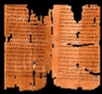
Clearing History
36
قانونية العهد الجديد خلال القرون الأربعة الأولى
هـ . واين هاوس
قبول الأناجيل الأربعة قبل مجمع نيقية
أفراد
قانونية
ترجمات
أوريجانوس (185-254)
الديداخي (120-150)
بابياس (130-140)
برنابا المزيف (70-130)
أكليمندس الروماني (95-97)
بوليكاربوس (110-150)
جاستن الشهيد (150-155)
إيريناوس (130-202)
هرماس (115-140)
ماركيون (140)
كيرلس الأورشليمي (315-386)
تاتيانوس دياتيسيرون (170)
اللاتينية القديمة (150-170)
مورتنيان (170)
باركوخيو (206)
السريانية القديمة (200)
X= الإستشهاد أو التلميح
الرسولي (300)
O= سميت بأنها أصلية
متى
مرقس
لوقا
يوحنا
O
O
O
X
X
X
X
X
O
X
X
O
O
O
O
X
X
X
O
X
X
O
O
O
O
O
O
O
X
X
X
O
X
X
O
O
O
O
O
O
O
O
X
X
X
O
O
X
O
O
O
O
O
O
O
إنجيل
توما
50-140 م
إنجيل
يهوذا
170 م ؟
القرن الأول
325 م
مجمع نيقية
غايسلر و نيكس، مقدمة إلى الكتاب المقدس (شيكاغو : مودي، 1968)
Notes:
This is found in H. Wayne House, Chronological & Background Charts to the New Testament, It is also the last page of the notes for this seminar. The point here is that our four gospels were consistently cited whereas "Brown's Gnostic gospels" were likely not even written until the second century (even if Thomas appeared as early as AD 40 it was still deemed heretical).

Slide 36

How Well Do You Know the Life of Christ?
هل تعرف حياة المسيح جيداً ؟
53
4
ضيف في عرس
هل يمكنك ترتيب هذه الأحداث بشكل زمني ؟
6
مقابلة مع نيقوديموس
3
3 تجارب من العدو
7
رسالة على الجبل
1
الولادة في بيت لحم
5
تطهير الهيكل (المرة الأولى
10
غسل أرجل التلاميذ
8
أمثال الملكوت
2
نجار في الناصرة
9
قبر لعازر
تيري هول، بانوراما الكتاب المقدس، 121

Slide 37
أسباب اعتبار مرقس أول الأناجيل
85
فسر و أجب في المجموعات الصغيرة
1. التفاصيل أكثر وضوحاً
2. القواعد و الأسلوب أشد
3. تفاصيل محرجة أو مضللة
4. الإنجيل الأقصر
5. محتوى قليل غير موجود في متى أو لوقا
6. ترتيب المحتوى مشابه لمتى و لوقا
7. تأثير كبير للكلمات الآرامية
8. يحذف جميع المواد المشتركة مع متى و لوقا
9. لاهوت متناسب مع متى و لوقا
Blomberg, Jesus and the Gospels, 87-90
Notes:
1. Details are most vivid—But the source (Peter) was the most colorful and this assumes that later writers would be more boring
2. Grammar and style roughest—But isn't this just stylistic rather than indicating an original?
3. Embarrassing or misleading details—But Mark could just be getting into the action as the young man fleeing naked in the garden
4. Shortest gospel—But this assumes that later gospels got longer whereas it may not have been the case
5. Little material not in Matthew or Luke—But Peter as a source would not need these other gospels
6. Text order same in Matthew & Luke—But would not the chronology be the same despite the order of composition?
7. High incidence of Aramaic words—But this is expected as Mark was a Jerusalem Jew informing a Roman audience
8. Omits all material common to Matthew & Luke—But we would expect this as the birth and genealogy were not needed
9. Consistent theology of Matthew & Luke—But these relate to the kingdom which would not be needed as much for Mark's readers
_____
NS-01-Gospels-36
NS-02-Mark1-8-slide 32

Slide 38
مؤشرات أن متى هو كاتب الإنجيل الأول
78أ
Notes:
NS-01-Gospels-37
NS-01-Matt1-14-slide 118
NS-04-John1-12-slide 29

Slide 39
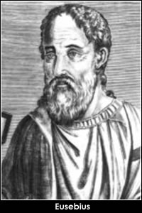
المؤشر الخارجي رقم 1
شهادة يوسابيوس (القرن الرابع)
78أ
من بين الأناجيل الأربعة وهي الأناجيل الوحيدة التي لا جدال فيها في كنيسة الله تحت السماء ، تعلمت بالتقليد [من القرن الثاني. أوريجانوس] أن أول الإناجيل كتبه متى، الذي كان يومًا ما عشارًا ولكن بعد ذلك رسول ليسوع المسيح ، وقد تم إعداده للمتحولين عن اليهودية ، ونشر باللغة العبرية.
(يقتبس يوسابيوس
من أوريجانوس
في القرن الثاني)

Slide 40
المؤشر الخارجي رقم 1
شهادة يوسابيوس (القرن الرابع)
78أ
الثاني هو مرقس الذي ألفه وفقًا لتعليمات بطرس الذي في رسالته الكاثوليكية [أي العامة] يعترف به باعتباره ابنًا قائلاً: الكنيسة التي في بابل المنتخبة معكم تسلم عليكم ، وكذلك مرقس ابني . والثالث من لوقا حيث مدح هذا الإنجيل من قبل بولس وقد ألَّفه للمتحولين من الأمم . وآخر ذلك كله بواسطة يوحنا.
(يقتبس يوسابيوس
من أوريجانوس
في القرن الثاني)

Slide 41
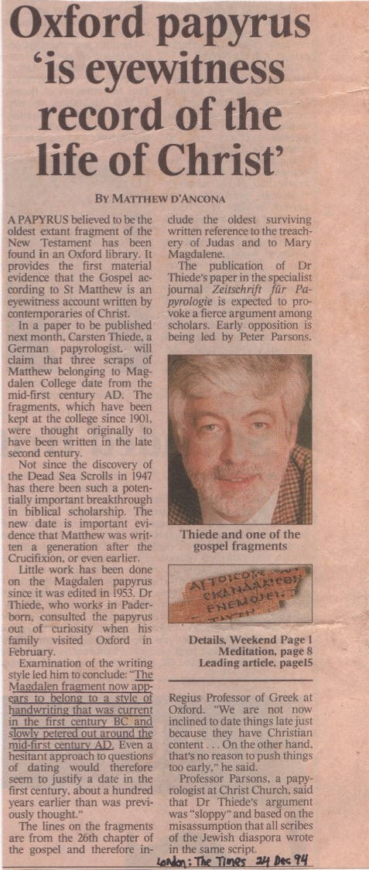
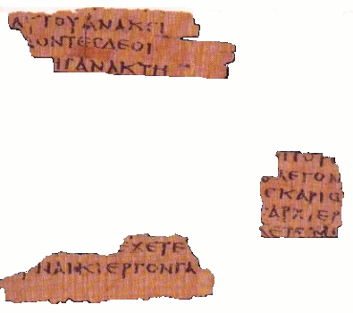
المؤشر الخارجي رقم 2
ورقة بردي من حوالي 50م
78أ
يبدو أن جزء المجدلية الآن ينتمي إلى أسلوب الكتابة اليدوية الذي كان سائدًا في القرن الأول قبل الميلاد وتلاشى ببطء في منتصف القرن الأول الميلادي
(د. كارستن ثيد)

Slide 42
مؤشر خارجي رقم 3
صاحب الترتيب الأول في العهد الجديد
78أ
الأناجيل
التاريخ
متى
مرقس
لوقا
يوحنا
أعمال
رسائل بولس
1 تسالونيكي
2 تسالونيكي
1 كورنثوس
2 كورنثوس
فيلبي
كولاوسي
رومية
غلاطية
أفسس
1 تيموثاوس
2 تيموثاوس
فليمون
تيطس
الرسائل العامة
النبوة
عبرانيين
يعقوب
1 بطرس
2 بطرس
1 يوحنا
2 يوحنا
3 يوحنا
يهوذا
رؤيا
Notes:
What overall observations can you make in your small group for the NT?
• There are 5 parts to the NT (grouped by category)
• 4 versions of Christ's life but only one of the church
• Most the NT are letters (especially by Paul)
• 6 of Paul's 13 letters are to people he wrote twice (all follow-up except Rom & Col)
• 2 groupings (general epistles & gospels) named after their authors while Paul's after their recipients

Slide 43

إيريناوس
180 م
مؤشر داخلي
كتب متى
لليهود
78أ
أصدر متى إنجيلاً مكتوباً بين اليهود بلغتهم الخاصة بينما كان بطرس و بولس يخدمون في روما (60-68م) و يضعون أساسات الكنيسة
بعد استشهادهما (بعد 68 م) نجد أن مرقس تلميذ و مترجم بطرس سلم لنا كتابة ما سمعه من بطرس
لوقا أيضاً رفيق بولس سجل الإنجيل الذي قدم من خلاله (بدون تاريخ)
بعد ذلك (بعد 68) نجد يوحنا تلميذ الرب الذي وضعرأسه على صدر الرب كتب هو نفسه إنجيلاً خلال إقامته في أفسس في آسيا
ضد الهرطقات 3: 1
Notes:
http://www.ccel.org/fathers2/ANF-01/anf01-60.htm#P7477_2003920

Slide 44

مبادئ تفسير الأناجيل بشكل مناسب
1. أدرس خلفية النص
2. أنظر إلى النص في ضوء قصد الكاتب
3. لا تخترع معاني جديدة للكلمات (إسرائيل تعني إسرائيل .... الخ)
4. لا تعطي طابعاً روحياً لتعاليم العهد القديم عن الملكوت (سياسي-روحي-وطني-عالمي)

Slide 45
Black

Slide 46


مسح العهد الجديدat BibleStudyDownloads.org
احصل على العرض التقديمي مجاناً
Notes:
NT Survey (ns)

